Slide 1


Значимые мероприятия
в период 2010-2023 гг.

Slide 2
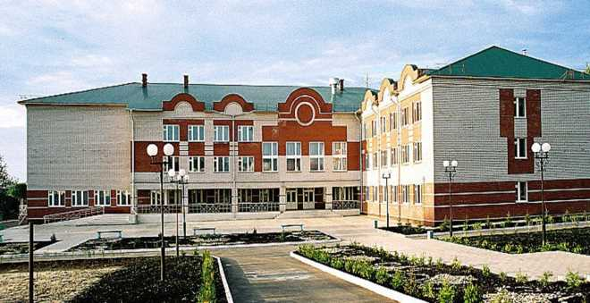
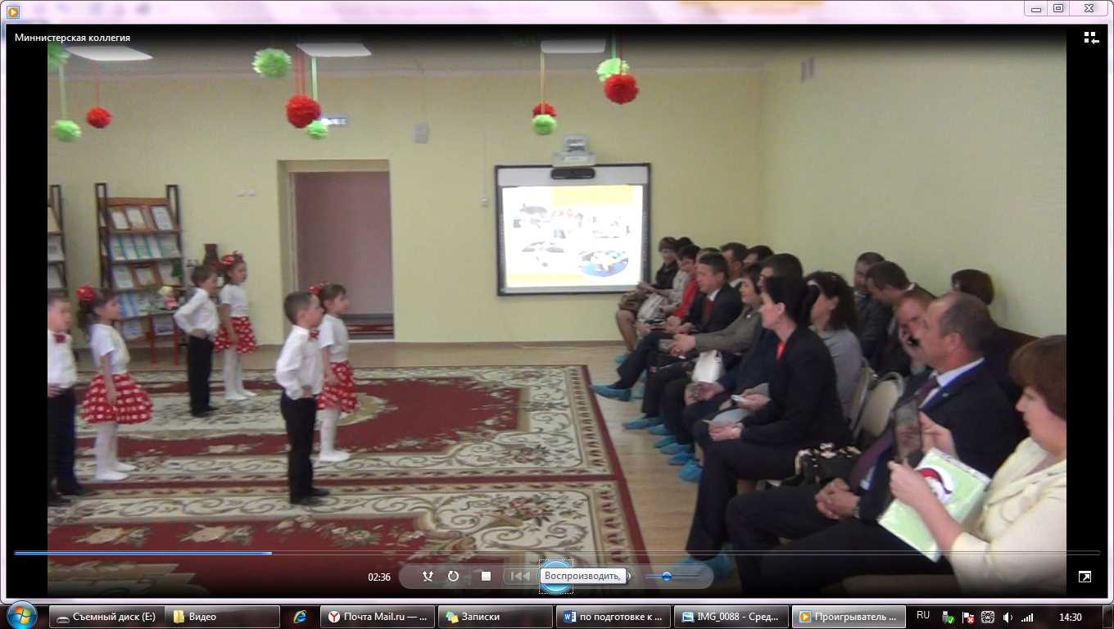
Коллегия Министерства образования и науки РТ «Развитие системы национального образования в Республике Татарстан», участием министра образования и науки Э.Фаттахова, руководителей управлений образования муниципальных районов, 2015
Школа №3 г.Агрыз
Детский сад №7 г.Агрыз

Slide 3
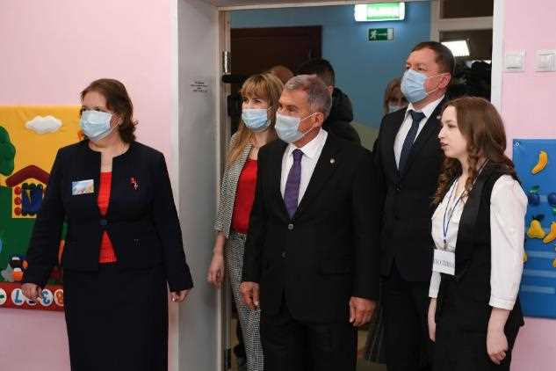
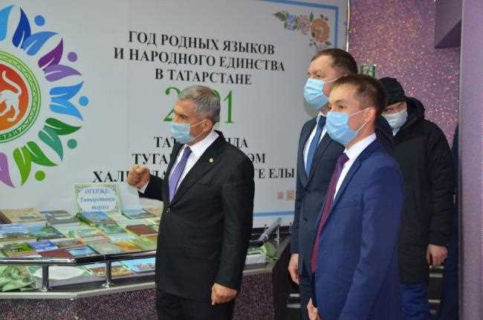
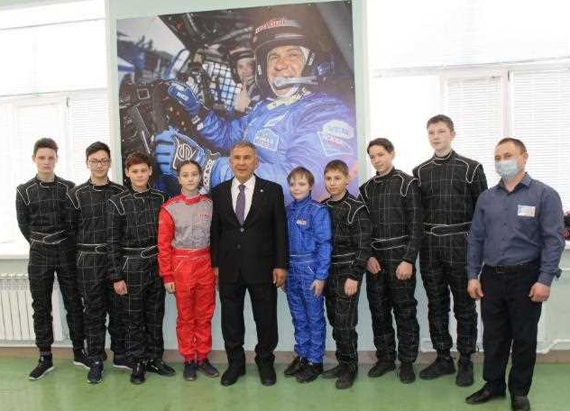
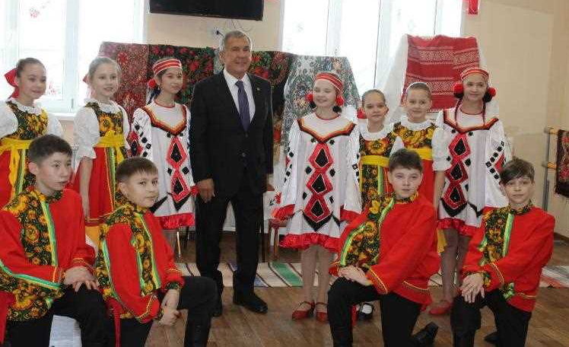
Посещение Дома детского творчества
Президентом Республики Татарстан Р.Н. Миннихановым

Slide 4
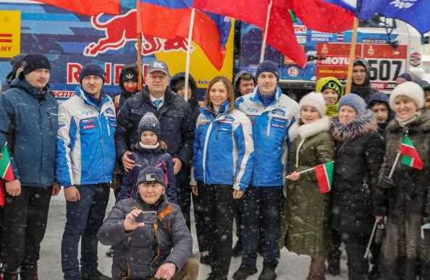
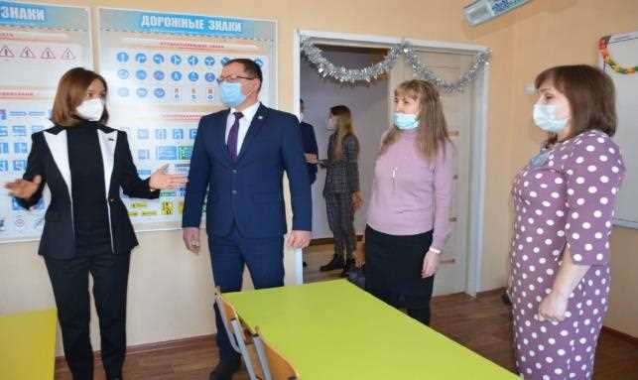
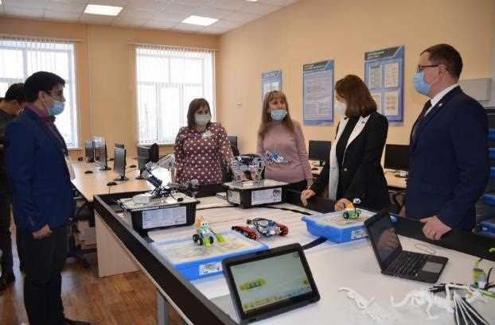
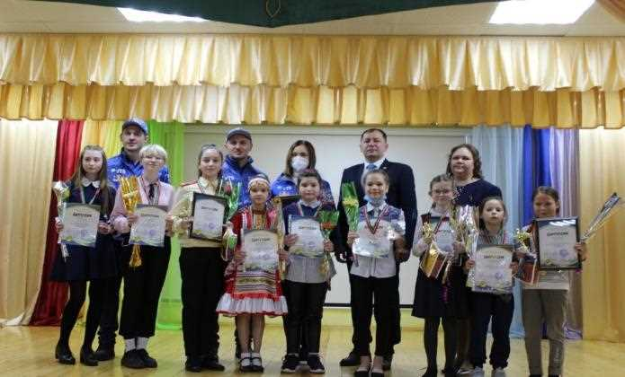
Дом детского творчества «Радуга талантов» посетил:
Экипаж команды «Камаз-мастер»: Дмитрий Сотников и Ильгиз Ахметзянов.
Гость: Депутат Государственной Думы РФ Когогина Альфия Гумаровна

Slide 5
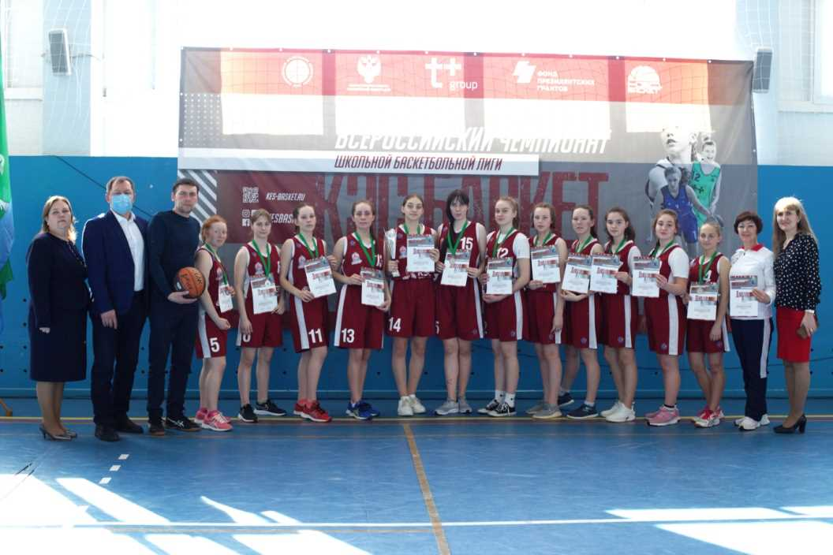
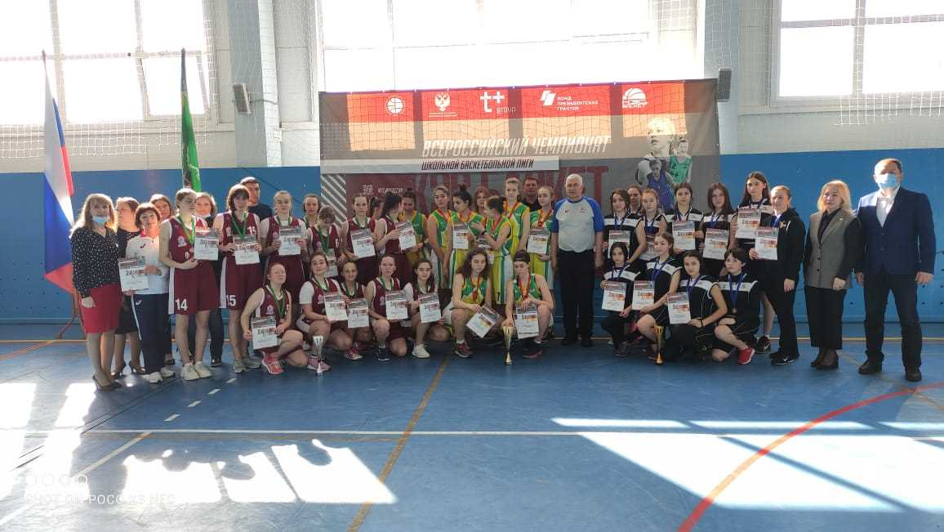
Дивизиональный этап
Чемпионата Школьной Баскетбольной лиги
«КЭС-БАСКЕТ».
Участники: Агрызский, Елабужский, Тукаевский, Сармановский, Менделеевский, Заинский, Мензелинский, Мамадышский районы и г.Набережные Челны
СОК «Олимп», 2018

Slide 6
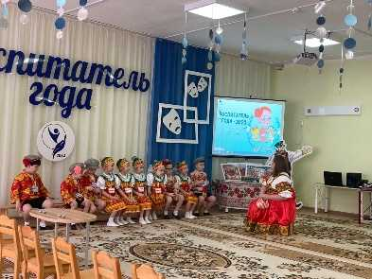
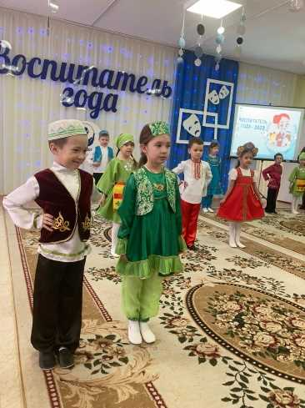
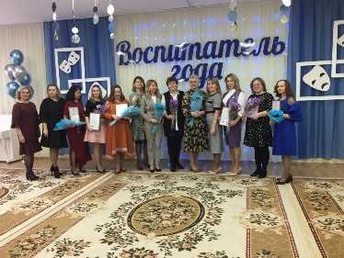
Зональный этап Республиканского конкурса «Воспитатель года» (2022, 2023)
Детский сад №7 и №8 г.Агрыз

Slide 7
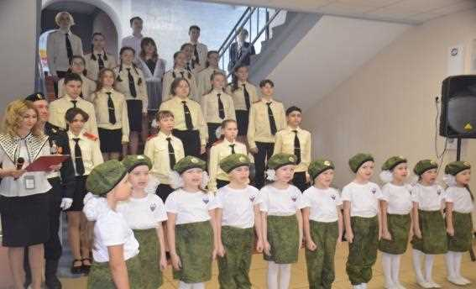
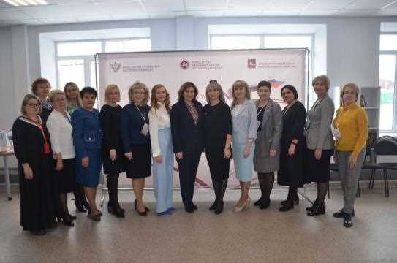
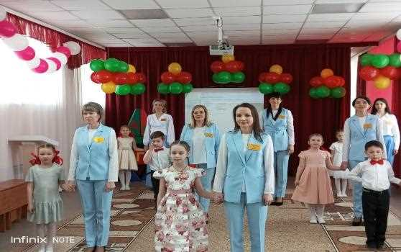
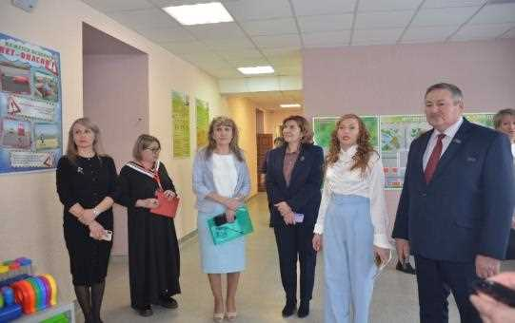
Зональный методический семинар
«Читательская грамотность
в поликультурном пространстве», 2023 г.

Slide 8
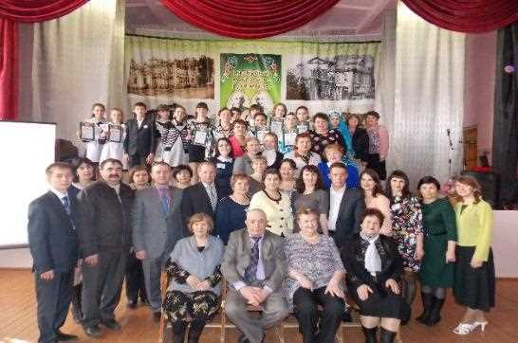
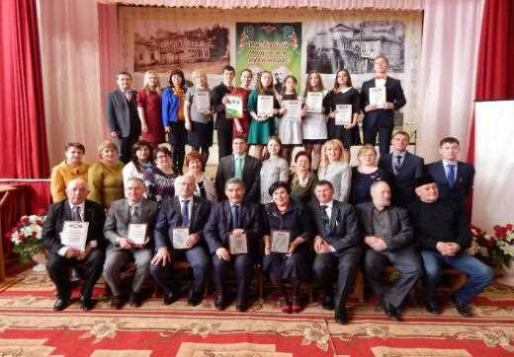
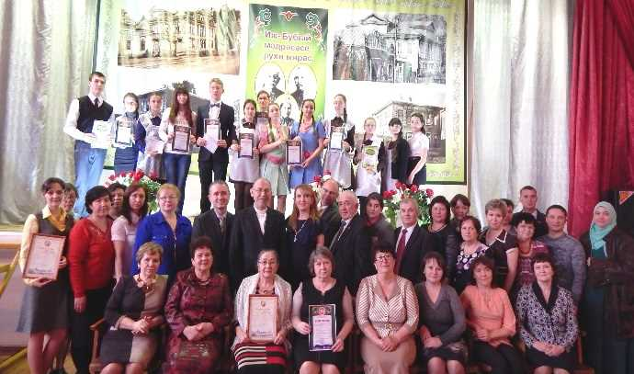
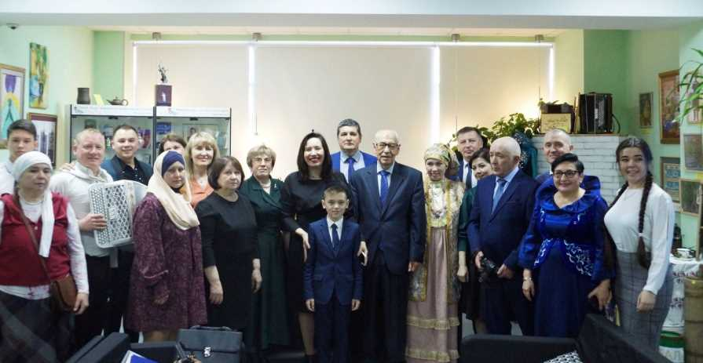
Ежегодные межрегиональные чтения
имени Просветителей Буби

Slide 9
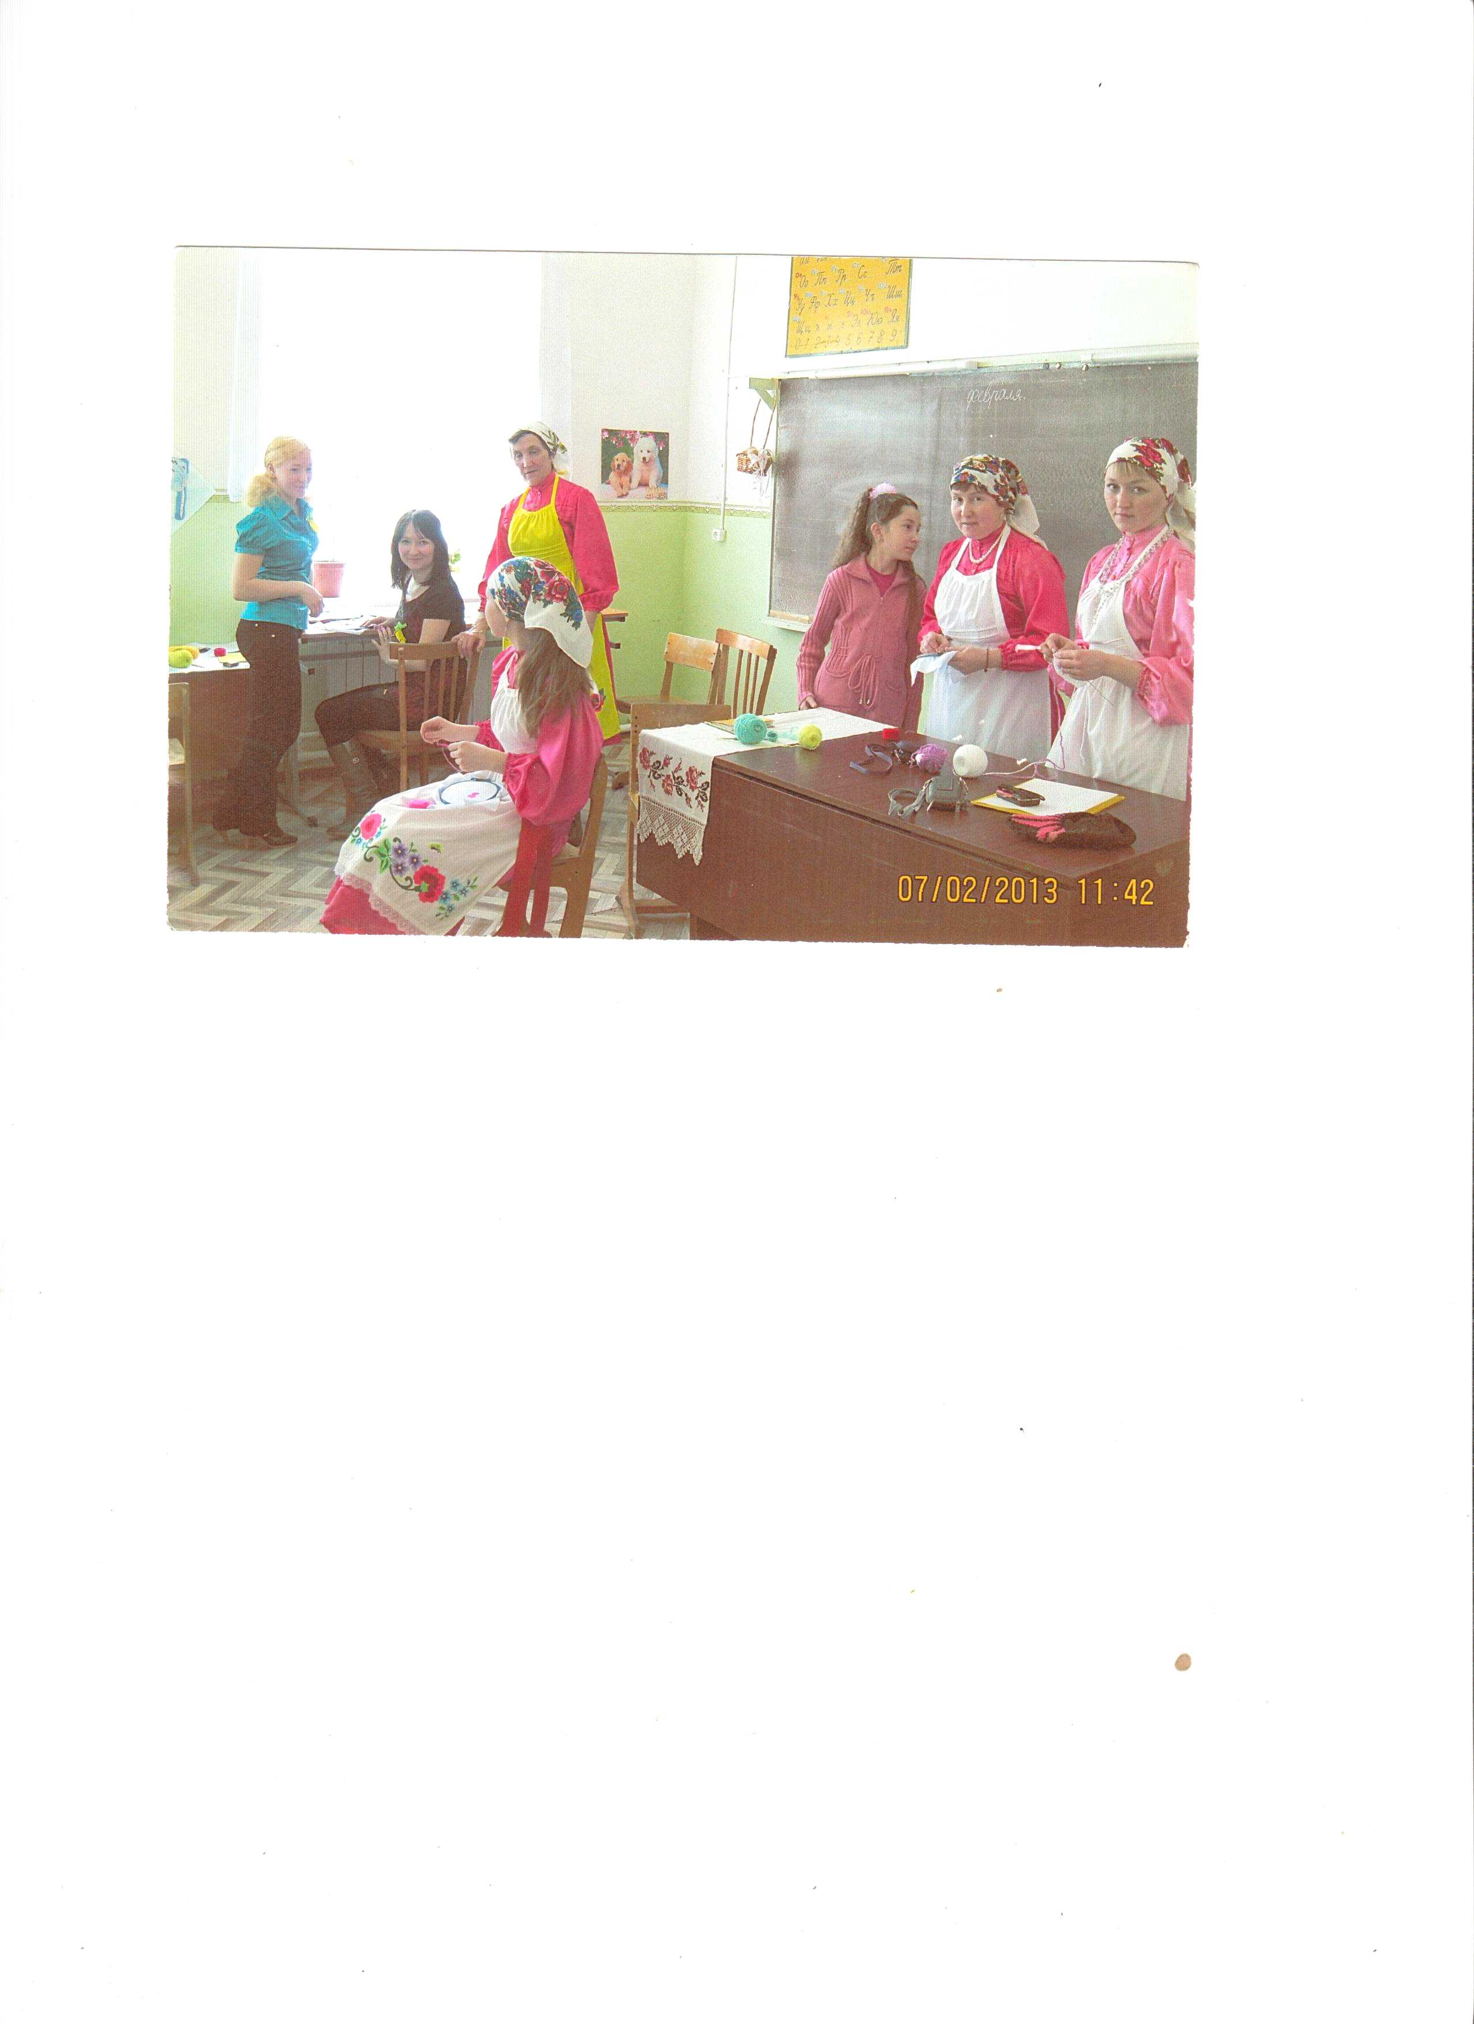
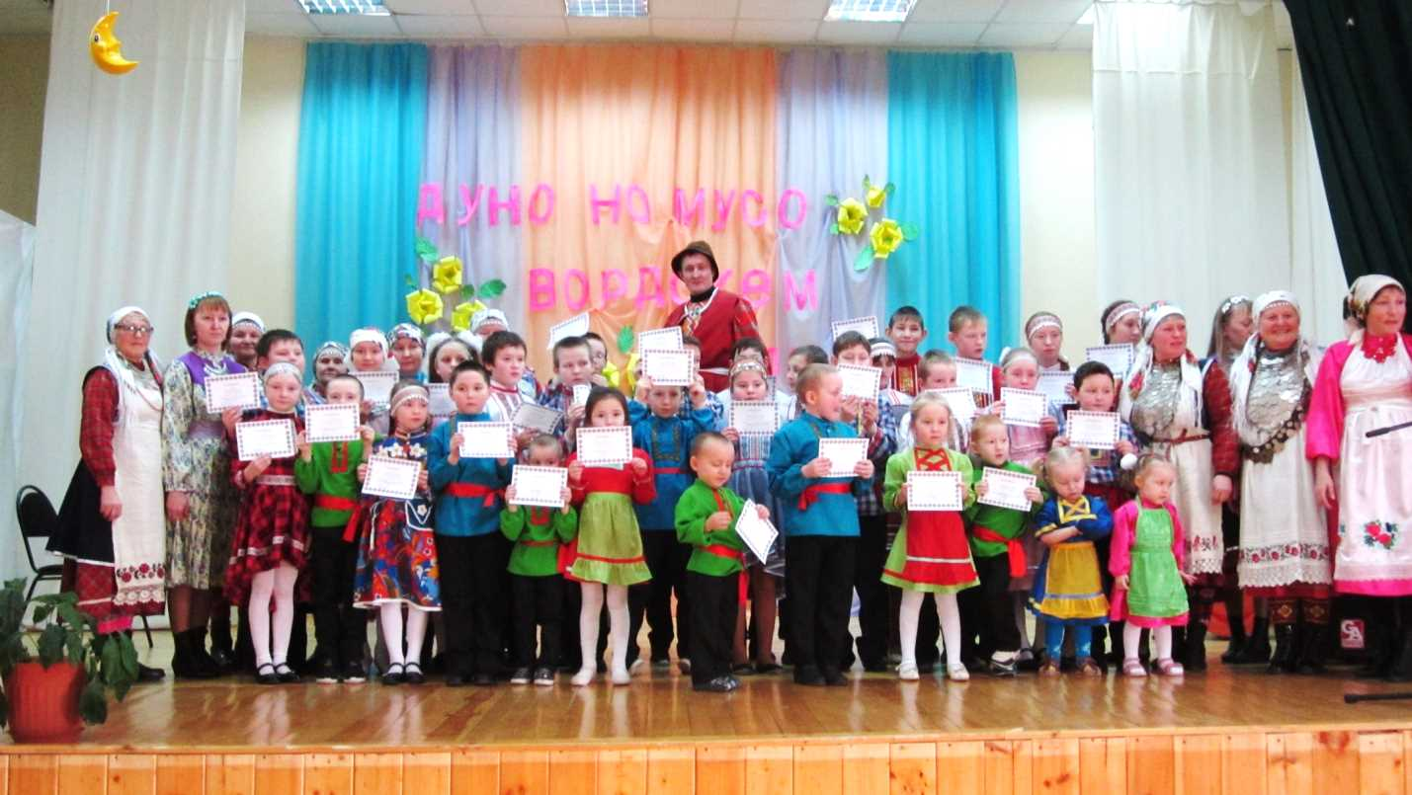
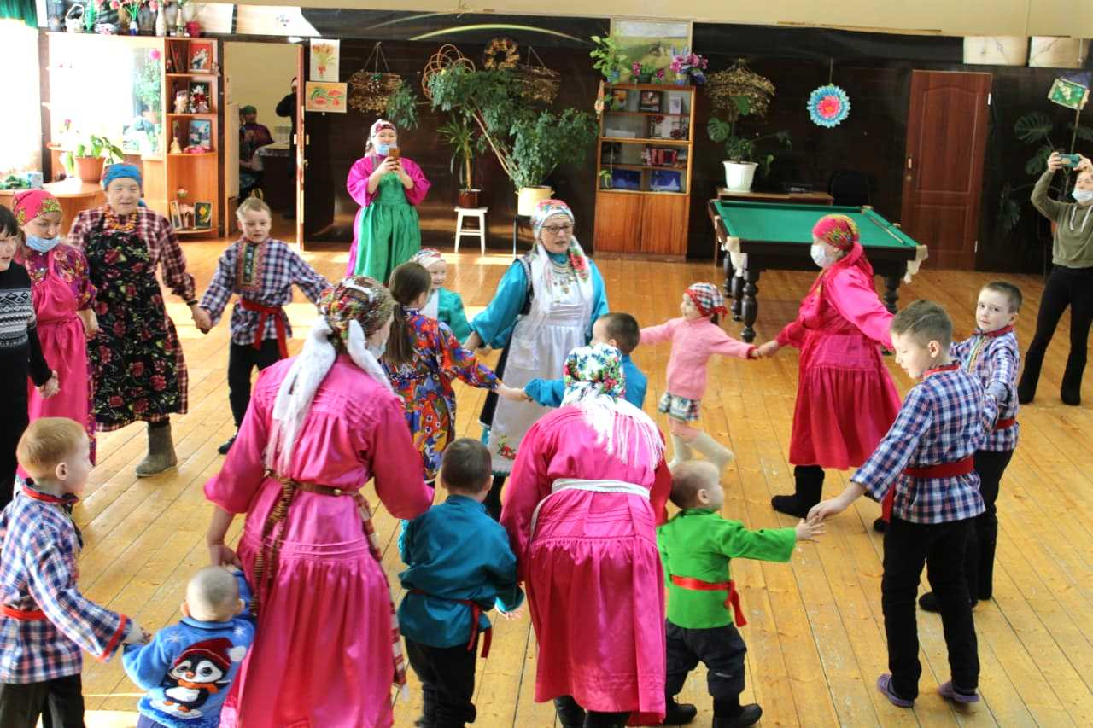
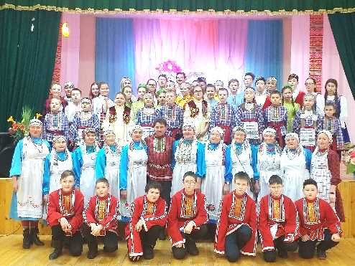
Ежегодный межрегиональный
этнокультурный форум, Кучуковская школа

Slide 10
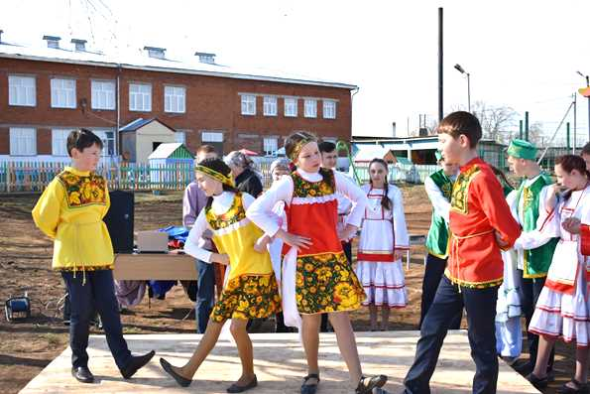
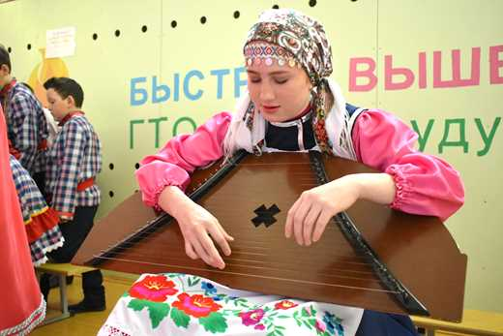
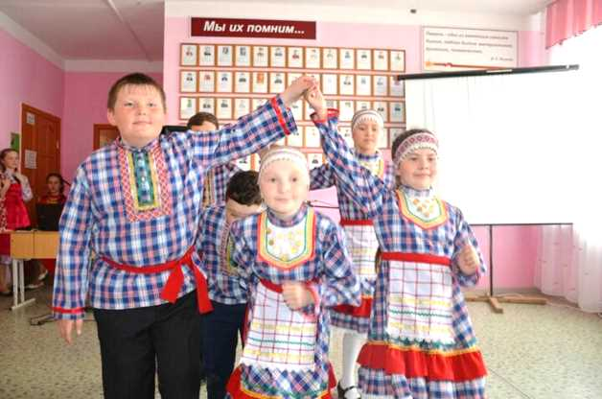
Ежегодная НПК «Лазаревские чтения»,
Сарсак-Омгинский лицей

Slide 11
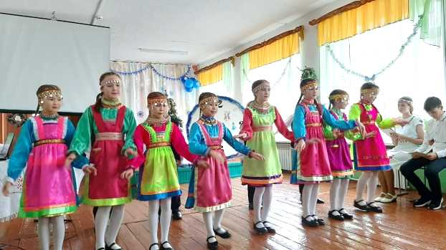
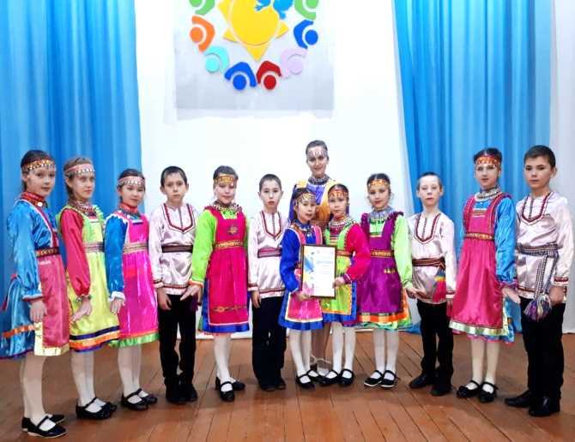
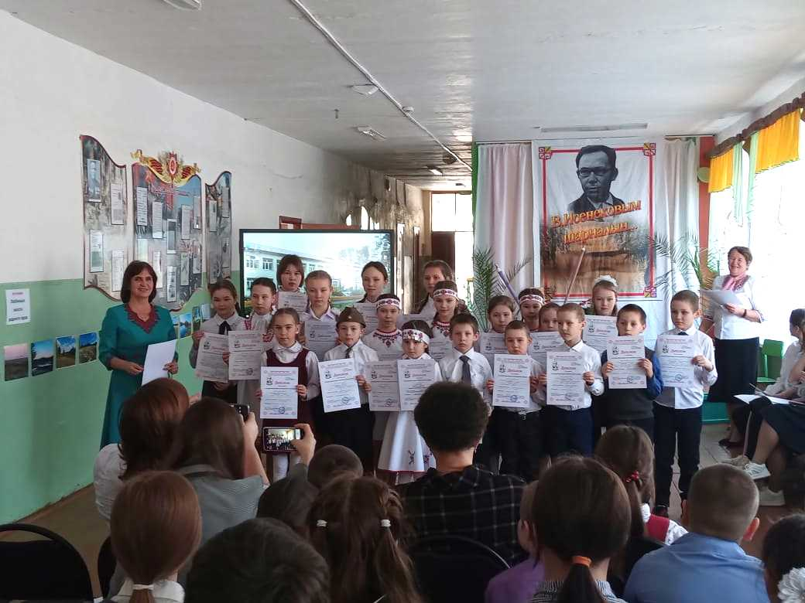
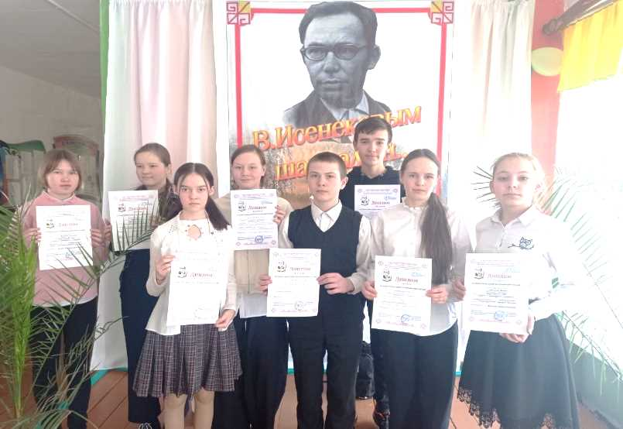
Ежегодные межрегиональные
Исенековские чтения, Бимская школа

Slide 12
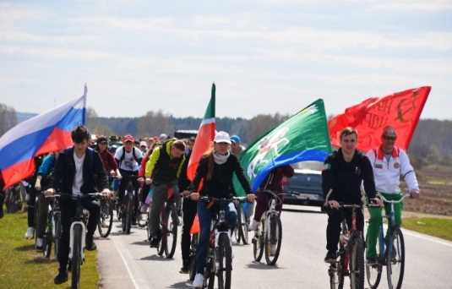
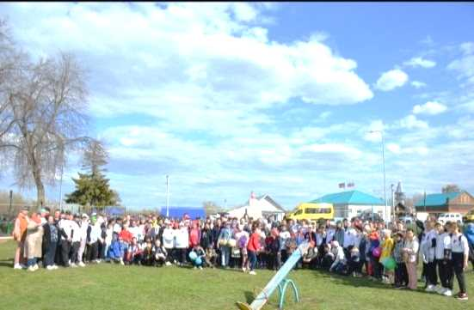
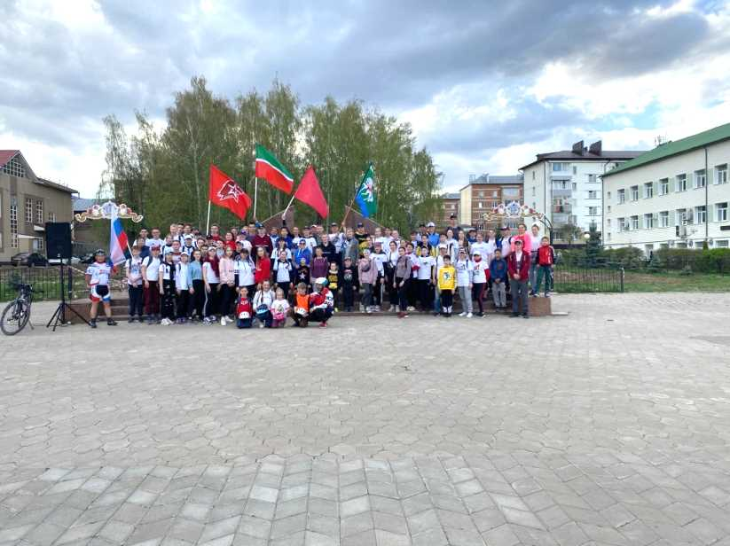
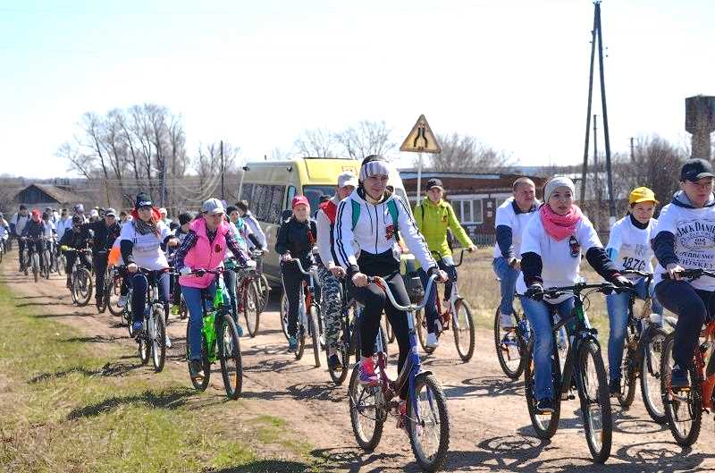
Ежегодный «Велопробег»,
посвященный Победе в Великой Отечественной войне

Slide 13
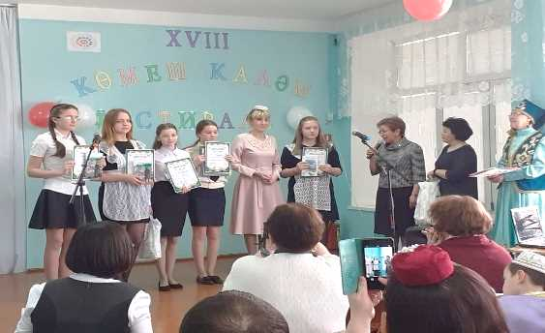
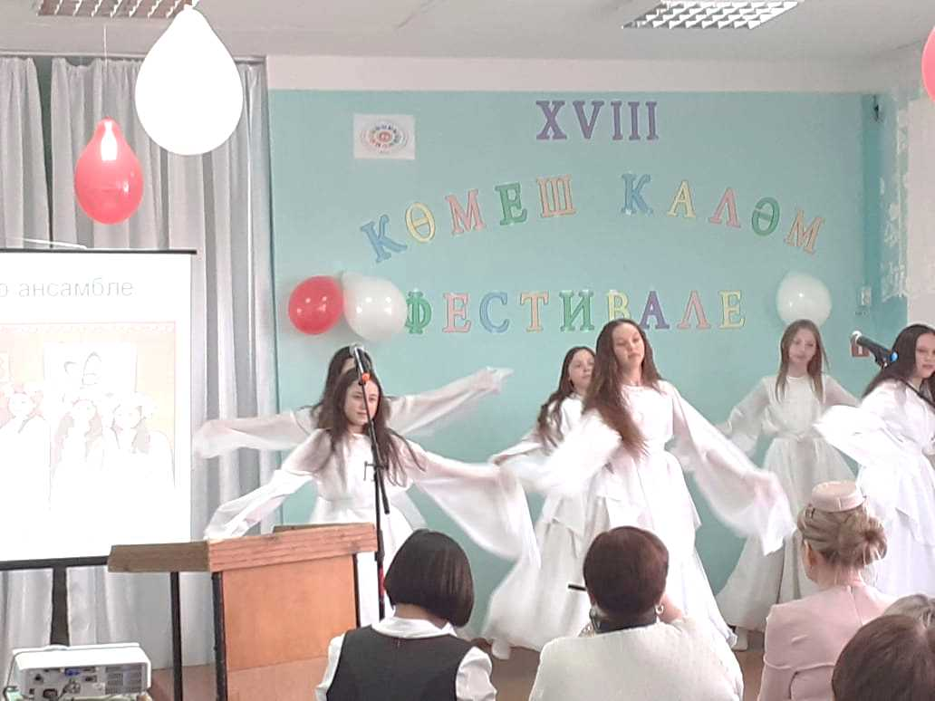
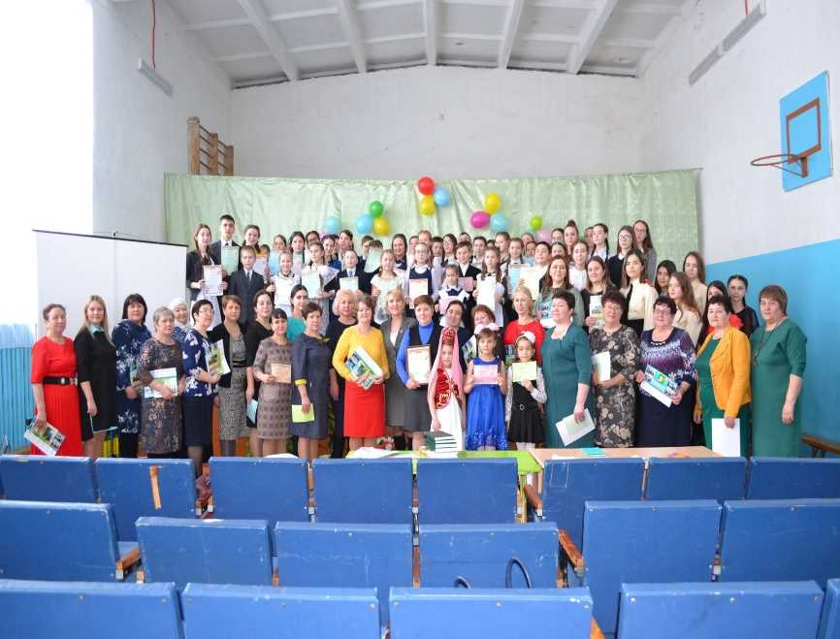
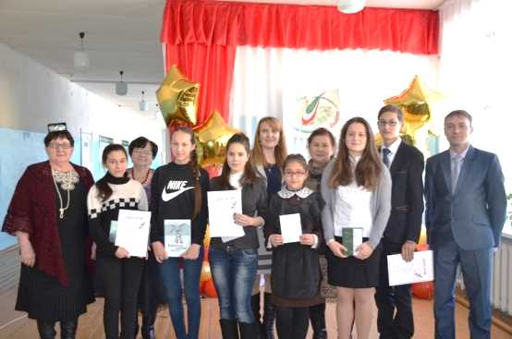
Ежегодный районный фестиваль “Көмеш каләм”
Девятернинская школа, 2021 г.
Кадыбашская школа, 2019, 2022 г.
Салаушская школа, 2016 г.

Slide 14
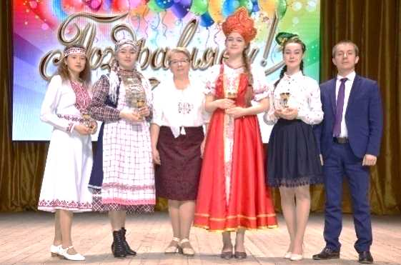
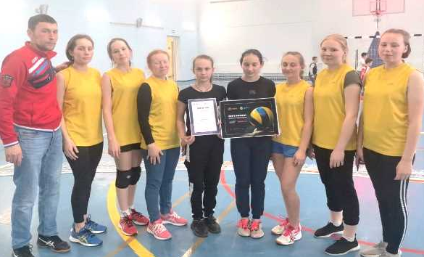
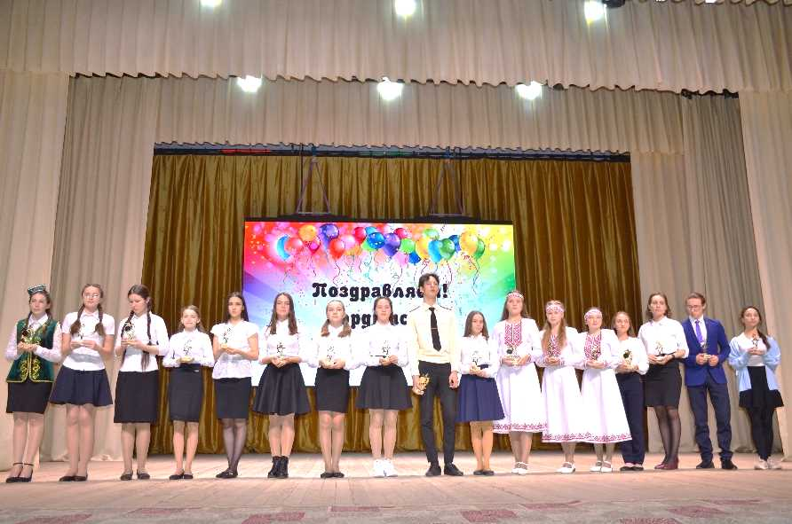
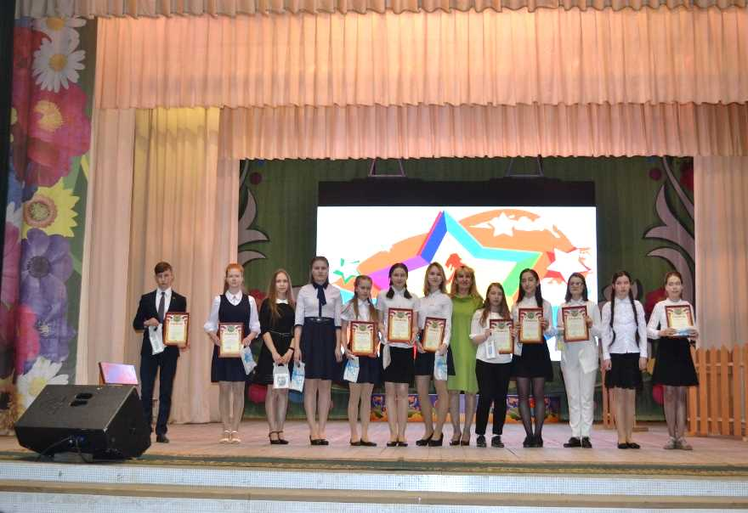
«Фестиваль талантов»

Slide 15
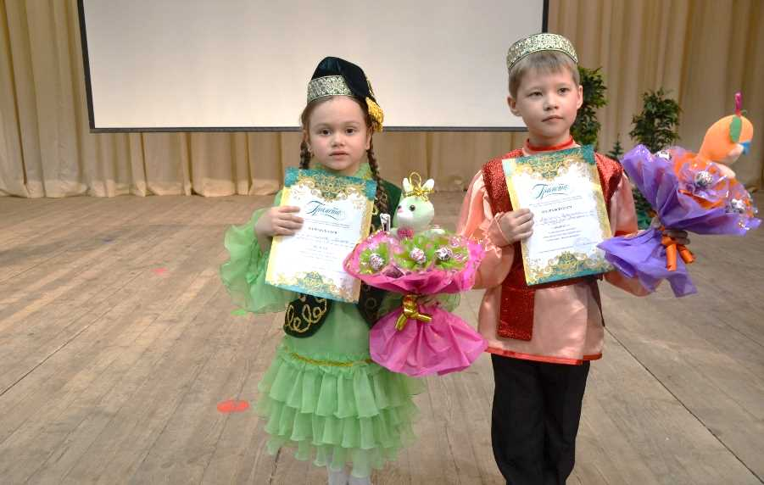
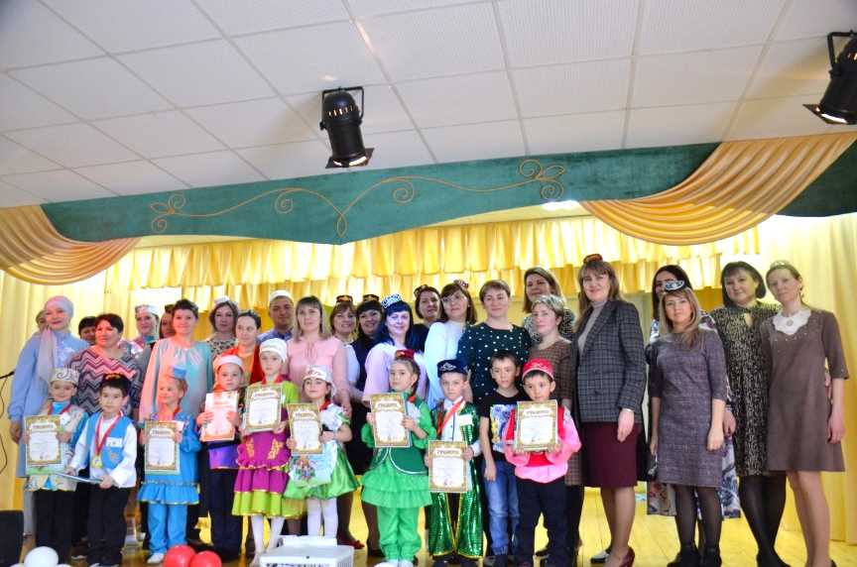
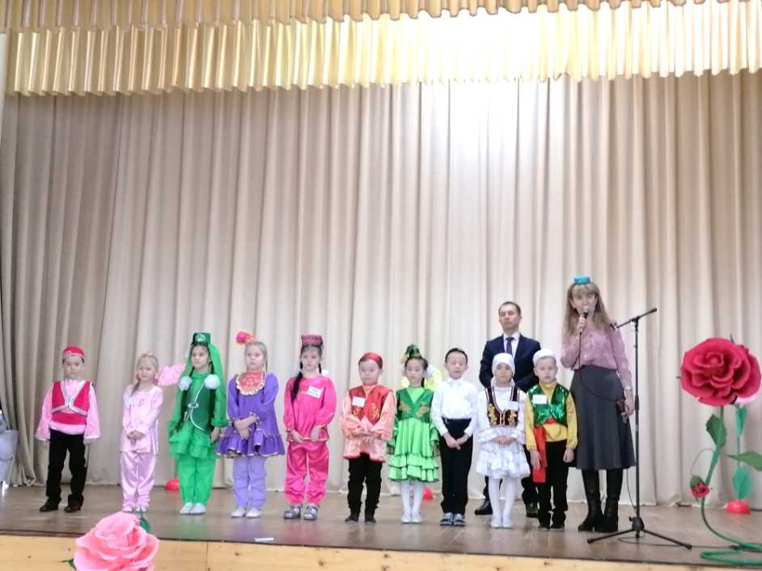
Ежегодный муниципальный конкурс
среди воспитанников детских садов «Татар малае, татар кызчыгы»

Slide 16
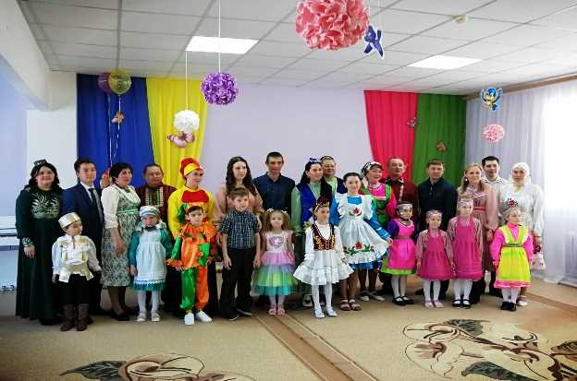


Ежегодный муниципальный конкурс среди воспитанников детских садов
«Талант рождается в семье»

Slide 17


Победители X (десятого) ежегодного
Республиканского телевизионного фестиваля творчества работающей молодёжи Республики Татарстан «Наше время – Безнең заман», 2022г.
Коллектив Иж-Бобьинской школы
Коллектив Детского сада №7 г.Агрыз

Slide 18




Развитие кадетского движения

